Slide 1
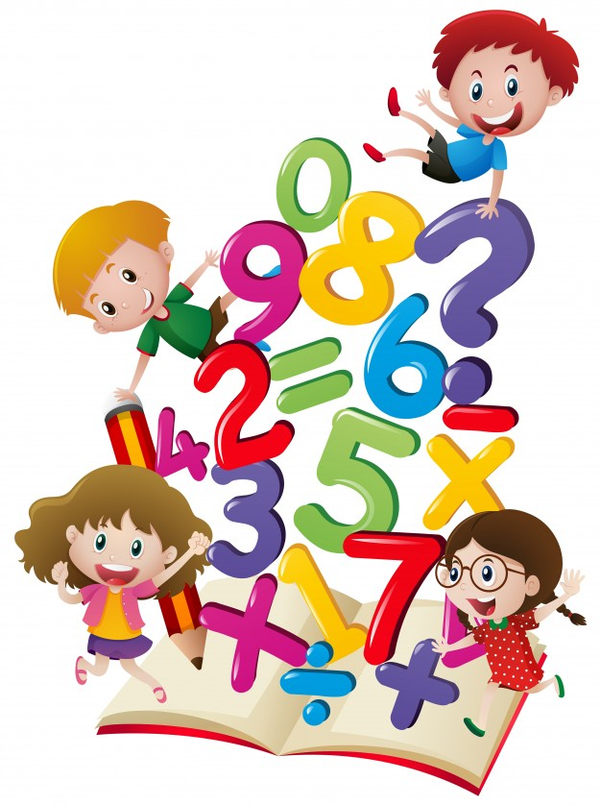

NÚMEROS y OPERACIONES
OBJETIVO: Resolver problemas aplicando el algoritmo y propiedades de la multiplicación
ACTITUD: Abordar de manera flexible y creativa la búsqueda de soluciones a problemas.
PROFESORA: Verónica Alvarez Bravo
MATEMATICA 5° A B C

Slide 2

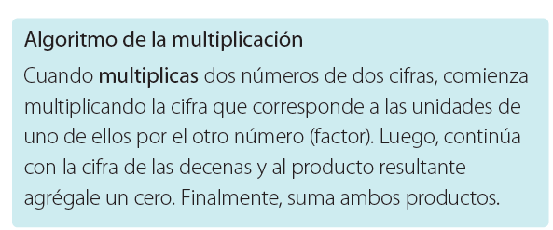
LA MULTIPLICACIÓN
Recordemos:

Slide 3
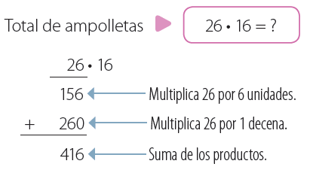
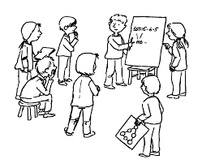
Lee la siguiente situación

Slide 4


PASOS A SEGUIR EN RESOLUCIÖN DE PROBLEMAS
Paso 1 : Identifica los datos y lo que se pregunta en el problema.
Datos: 26 pisos tiene el edificio.
16 ampolletas se usan en cada piso para iluminar los pasillos.
Pregunta: ¿Cuántas ampolletas hay en total en los pasillos del edificio?
Paso 2 : Representa en un esquema los datos identificados
?
Paso 3: Escribe los cálculos para obtener la respuesta.
2 6 x 16
1 5 6
+ 2 6 *
4 1 6
Paso 4: Responde la pregunta.
Respuesta: En total hay 416 ampolletas en los pasillos del edificio.
16 | 16 | 16 | 16 | 16 | 16 | 16 | 16 | 16 | 16 | 16 | 16 | 16 | 16 | 16 | 16 | 16 | 16 | 16 | 16 | 16 | 16 | 16 | 16 | 16 | 16

Slide 5
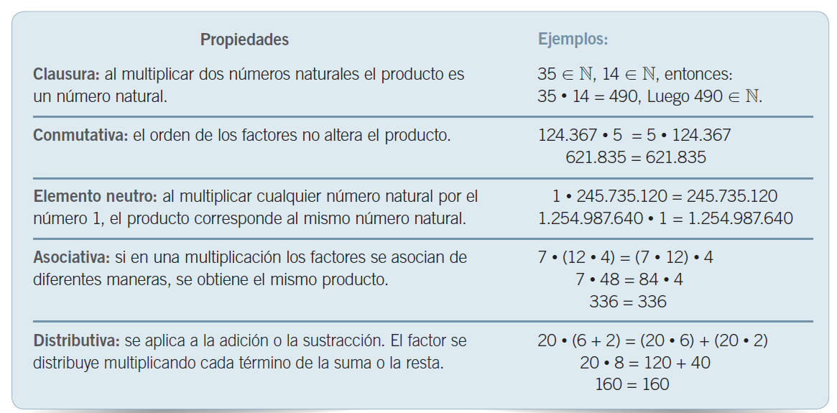
Recordemos las Propiedades de la multiplicación

Slide 6

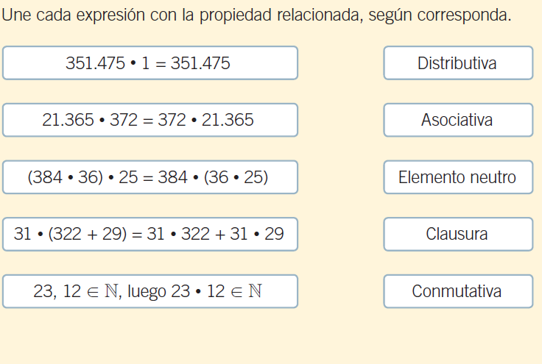
:
Ponte a prueba tú mismo:

Slide 7
:
Revisa tus respuestas:

Slide 8

VEAMOS:
¿Cuál fue tu respuesta en los problemas planteados en el CIERRE de la guía?
1) ¿Qué número debe ir en el recuadro para que se cumpla la igualdad?
123.000 x (45.000 + ) = 123.000 x 45.000 + 123.000 x1.000
0
1.000
C. 123.000
0

Slide 9

¡EXCELENTE!

Slide 10

2) En un campeonato de ciclismo participaron 39 equipos con 22 corredores cada uno. ¿Cuántos ciclistas en total participaron en el campeonato?
A. 61
B. 858
C. 782

Slide 11
¡EXCELENTE!

